Slide 1

Web安全技术分享
2022.08.14 张芊

Slide 2
1. web安全事件
目录
2. 网络空间测绘技术
3. IOT指纹识别技术

Slide 3
H 厂商远程代码执行漏洞
2021 年 6 月，研究人员在 H 厂商 IP 摄像机设备固件中发现了一个未认证的远程代码执行漏洞，漏洞编号为 CVE-2021-36260。2021 年 8 月，H 厂商开始发布补丁和相关受影响的设备和固件。
该漏洞的利用很简单，不需要用户的交互，攻击者只需要访问 HTTP 或 HTTPS 服务器的80 或者 443 端口就可利用该漏洞，而且也不需要登录时的用户名，密码或者其他任何操作，摄像头本身也不会检测到任何登录信息，在获取设备信息之后，添加一个 root 账户，并进行登录。一旦攻击成功，攻击者可以读取和更改用户数据，而且还可以访问和攻击内部网络。

Slide 4
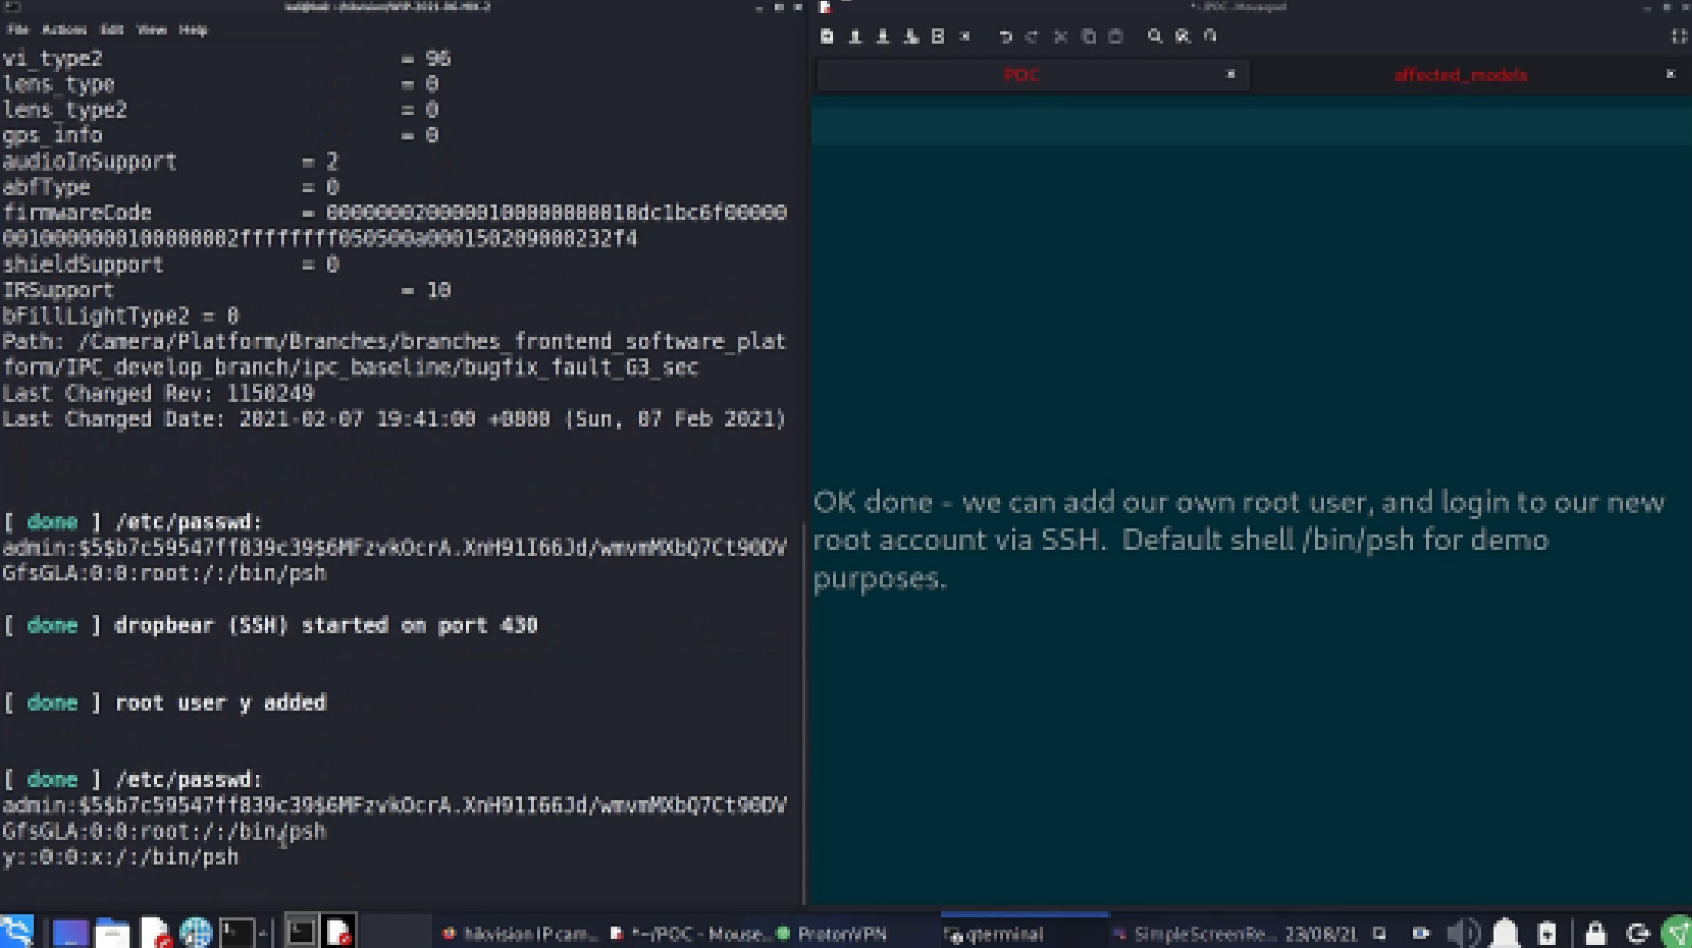
H 厂商远程代码执行漏洞

Slide 5
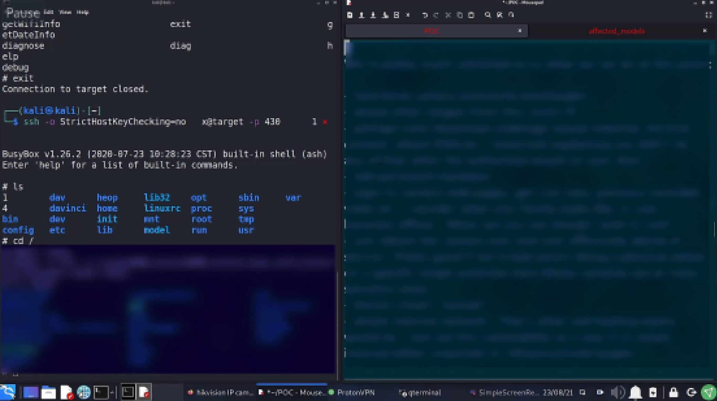
H 厂商远程代码执行漏洞

Slide 6
H 厂商远程代码执行漏洞
当下，摄像头已经成为了家庭、企业单位必不可少的监控设备，这些设备的数据大多数情况下都是隐私数据，一旦被入侵或者非法利用后果不堪设想，轻则被用于肉鸡对其他互联网资产进行 DDoS 攻击，重则隐私数据泄露，被攻击者利用从而发起社会工程学攻击，造成财产损失。作为用户来讲，可以从以下两个方面提高设备的安全性：一个是关闭不必要的端口，减小攻击面，另一个是及时打厂商发布的补丁，尽量避免影响

Slide 7
数百家工业组织在 SolarWinds 事件中遭受 Sunburst 攻击
2019.4-2020.2.1 期间发布的版本中植入了恶意的后门应用程序，受此次供应链攻击影响的客户包括政府、国防、网络公司和关键基础设施提供商等，约有 18000 个用户下载了包含后门的恶意软件。安全研究人员对使用后门版本的 SolarWinds 并成为受害者的工业组织进行研究，他们使用 Sunburst 恶意软件域名生成算法生成的 DNS 名称获得的可用内部域名，其中已解码和可归属的域名将近 2000 个，按照行业划分，工业组织占比最高（32.4%），覆盖工业领域中制
造业、运输与物流、建筑业、矿业和能源等（如图 1.5 所示），工业组织的地理分布也几乎覆盖整个世界

Slide 8
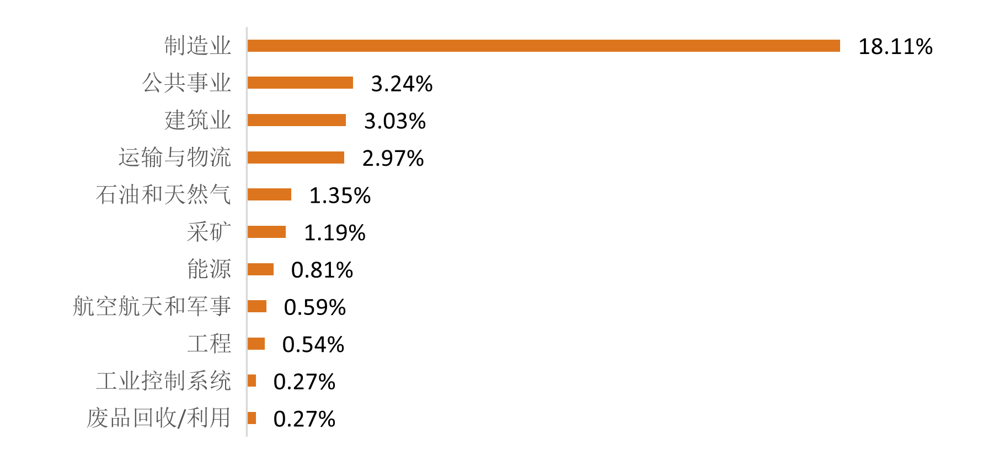
数百家工业组织在 SolarWinds 事件中遭受 Sunburst 攻击
Notes:
植入恶意后门的应用程序利用 SolarWinds 的数字证书绕过验证，并在休眠两周左右后会
和第三方进行通信，并且根据返回的指令执行操作，包括传输文件，执行文件，重启系统等。
这些通信会伪装成 Orion Improvement Program（OIP）协议并将结果隐藏在众多合法的插件
配置文件中，从而达成隐藏自身的目的。

Slide 9
TeamTNT 组织在 2021 年多次针对云计算目标进行攻击
TeamTNT 组织至少从 2011 年就开始活跃。他们攻击手法多样，近两年
来，也多采用云及云原生相关攻击手段实施攻击。据不完全统计，TeamTNT 组织在 2021 年进行了一系列的云相关攻攻击
● 2021 年 2 月，TeamTNT 被曝投放针对 Kubernetes 集群的非法加密挖矿软件
● 2021 年 5 月，TeamTNT 被曝针对 Kubernetes 进行蠕虫式攻击，至少五万个 IP 被感染
● 2021 年 9 月，TeamTNT 被曝发起了针对多个操作系统和应用的攻击行动
“Chimaera”
Notes:
术主要包括：
1. 利用存在未授权访问漏洞的 Docker。攻击者能够利用存在未授权访问漏洞的 Docker
在目标服务器上部署恶意容器、获得宿主机 root 权限。
2. 利用存在未授权访问漏洞的 Kubelet。攻击者能够利用存在未授权访问漏洞的 Kubelet
在目标服务器上部署恶意容器、获得宿主机 root 权限。
3. 窃取云访问凭证。攻击者在攻入主机后，通过窃取云访问凭证，能够进一步控制更多
云资源。
2021 网络空间测绘年报
4. 窃取 Docker 凭证。攻击者在攻入主机后，通过窃取 Docker 凭证，能够向目标镜像
仓库（默认为 Docker Hub）中上传恶意镜像。
5. 窃取 Kubernetes 服务凭证。攻击者在攻入主机后，通过窃取 Kubernetes 服务凭证，
能够获得更高的 Kubernetes 集群权限。
6. 在 Docker Hub 上投放传恶意镜像。攻击者通过在 Docker Hub 部署恶意镜像，诱使
用户或在攻入主机后拉取镜像进行挖矿等非法活动。
7. 部署特权容器。攻击者通过部署特权容器，实现容器逃逸。

Slide 10
TeamTNT 组织在 2021 年多次针对云计算目标进行攻击
● 2021 年 10 月，TeamTNT 被曝在 Docker Hub 上投放恶意镜像
● 2021 年 11 月，TeamTNT 被曝通过存在未授权访问漏洞的 Docker 控制服务器执行挖矿等恶意操作
随着容器及云原生技术逐渐成熟，云原生化会成为常态。在初始渗透阶段，TeamTNT 并未利用高级的攻击手段，仅仅是目标主机的错误配置，就可以导致上万台主机失陷。上述一次次的事件必须引起我们的重视，加强云和云原生环境的基本配置核查、加固，避免给攻击者可乘之机。
Notes:
术主要包括：
1. 利用存在未授权访问漏洞的 Docker。攻击者能够利用存在未授权访问漏洞的 Docker
在目标服务器上部署恶意容器、获得宿主机 root 权限。
2. 利用存在未授权访问漏洞的 Kubelet。攻击者能够利用存在未授权访问漏洞的 Kubelet
在目标服务器上部署恶意容器、获得宿主机 root 权限。
3. 窃取云访问凭证。攻击者在攻入主机后，通过窃取云访问凭证，能够进一步控制更多
云资源。
2021 网络空间测绘年报
4. 窃取 Docker 凭证。攻击者在攻入主机后，通过窃取 Docker 凭证，能够向目标镜像
仓库（默认为 Docker Hub）中上传恶意镜像。
5. 窃取 Kubernetes 服务凭证。攻击者在攻入主机后，通过窃取 Kubernetes 服务凭证，
能够获得更高的 Kubernetes 集群权限。
6. 在 Docker Hub 上投放传恶意镜像。攻击者通过在 Docker Hub 部署恶意镜像，诱使
用户或在攻入主机后拉取镜像进行挖矿等非法活动。
7. 部署特权容器。攻击者通过部署特权容器，实现容器逃逸。

Slide 11
小结
从物联网 SDK 的安全事件可以看出，对类似物联网产业这种软硬件产业结构复杂的产业，厂商不仅管理好自身安全的同时还需要关注供应链安全。
工业控制系统领域主要是勒索软件青睐对象，因为对于多数受害企业来说，他们无法承受系统或生产线停止服务的代价，所以攻击者会有更大概率拿到赎金。
近年来越来越多的安全设备漏洞被披露出来，其中远程命令执行、SQL 注入和未授权访问较为常见。“新冠”疫情大爆发以来，远程办公成为很多企业主要的工作方式之一，因此企业 VPN 产品相关漏洞受到攻击者的关注。

Slide 12
网络空间资产测绘简介
网络空间测绘作为一项十分重要的基础性工作，是网络空间国防能力建设的重要部分，是大国博弈背景下，网络主权、网络边疆的重要体现，美国 " 智库 " 兰德公司也曾断言：工业时代的战略战是核战争，信息时代的战略战主要是网络战。网络空间测绘对推动国民经济和保障国家安全都具有十分重要的理论意义和应用价值。
在网络空间测绘领域的起步阶段，主要集中于理论和概念的研究 , 结合网络测量技术和地理测绘知识 , 在资产探测、拓扑测量、IP 定位层面逐步发展 。现阶段更注重的是在海量多源异构数据的基础上进行信息同化和融合分析，根据不同应用场景和需求，应用可视化术 , 结合人工智能 , 对所有信息分门别类地进行展示。
Notes:
红队信息收集
log4j的核弹级别漏洞

Slide 13
网络空间资产测绘简介
测绘最早来源于地理空间地图的绘制，主要研究测定和推算地面几何位置、地球形状及地球重力场，据此测量地球表面自然物体和人工设施的几何分布，编制各种比例尺地图的理论和技术的学科（维基百科）。网络空间测绘和地理信息测绘的技术路线类似，“测”是对网络空间内一切可获得数据的测量机制的建立，偏向于实现扫描和探测的工程问题；“绘”则是根据对网络空间测量数据分析和关联，包括地址地理、域名、风险脆弱性等信息的关联，目的是绘制出多维的网络空间地图，倾向于对数据的分析和研究。

Slide 14
网络空间资产测绘简介
相比于地理信息测绘，网络空间测绘存在一些特殊之处。首先从数据维度来讲，地理空间的测绘数据是三维的（经度、纬度、海拔）且连续，而网络空间中将 IP 地址转化为长整形后，地址数据是一维的，并且每个点都是独立存在并不连续。此外，二者还有一个最大的不同之处就是变化频率，地理信息测绘数据一般变化较慢，而且因为是连续的，所以变化趋势相对好预测，比如珠穆朗玛峰的每年都会以一定的高度在增长，但正常情况下一般不会突然升高或下降几十米。而网络空间测绘数据则不同，绝大多数的 IP 地址处于变化是常态。比如存活情况、开放服务、ASN、地理信息、地址所有者等等维度都是处在动态变化中，并且因为网络地址都是离散分布的个体，变化趋势也就更难预测。所以大部分提及的网络空间资产测绘结果，都是基于实时扫描一轮的数据展开的分析，以保证资产测绘的准确性。

Slide 15
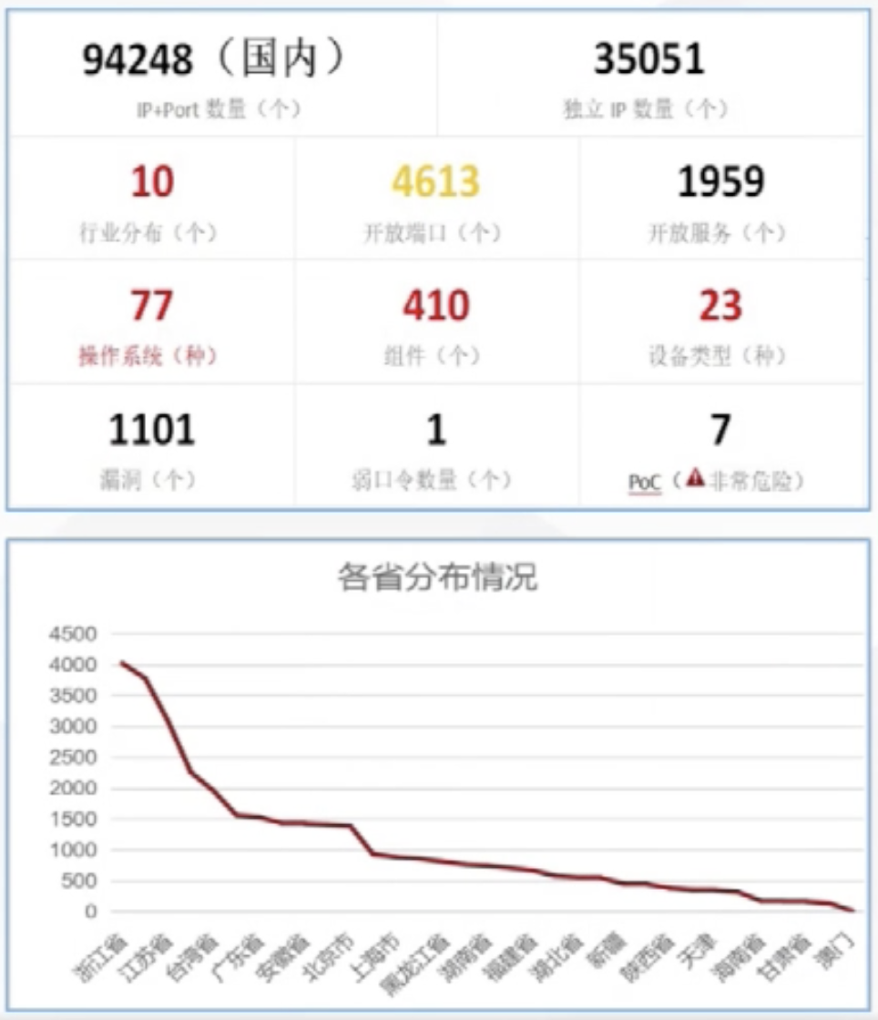
预警实践
价值点:落实《关于开展摄像头偷窥等黑产集中治理的公告》要求，开展此类专项检查;按照中央网信办、工业和信息化部、公安部、市场监管总局《关于开展摄像头偷窥等黑产集中治理的公告》要求，2021年5月-8月在全国范围组织开展摄像头偷窥黑产集中治理，全面清理平台上发布的涉摄像头破解教学、漏洞风险利用、破解工具售卖，偷拍设备改装，偷窥偷拍视频交易等摄像头偷窥黑产相关违法有害信息。
2020年1月20日境外黑客组织APT228共放出50万余IOT设备的telnet账
号密码，数据去重后共计全球97735个IP，其中中国境内IP35051个。
Notes:
分布情况就是一个战情预警,当出现了问题的时候可以快速第一步的情况,不断做对比分析,暴露期超过10个月仍然有20%的不会被修复

Slide 16
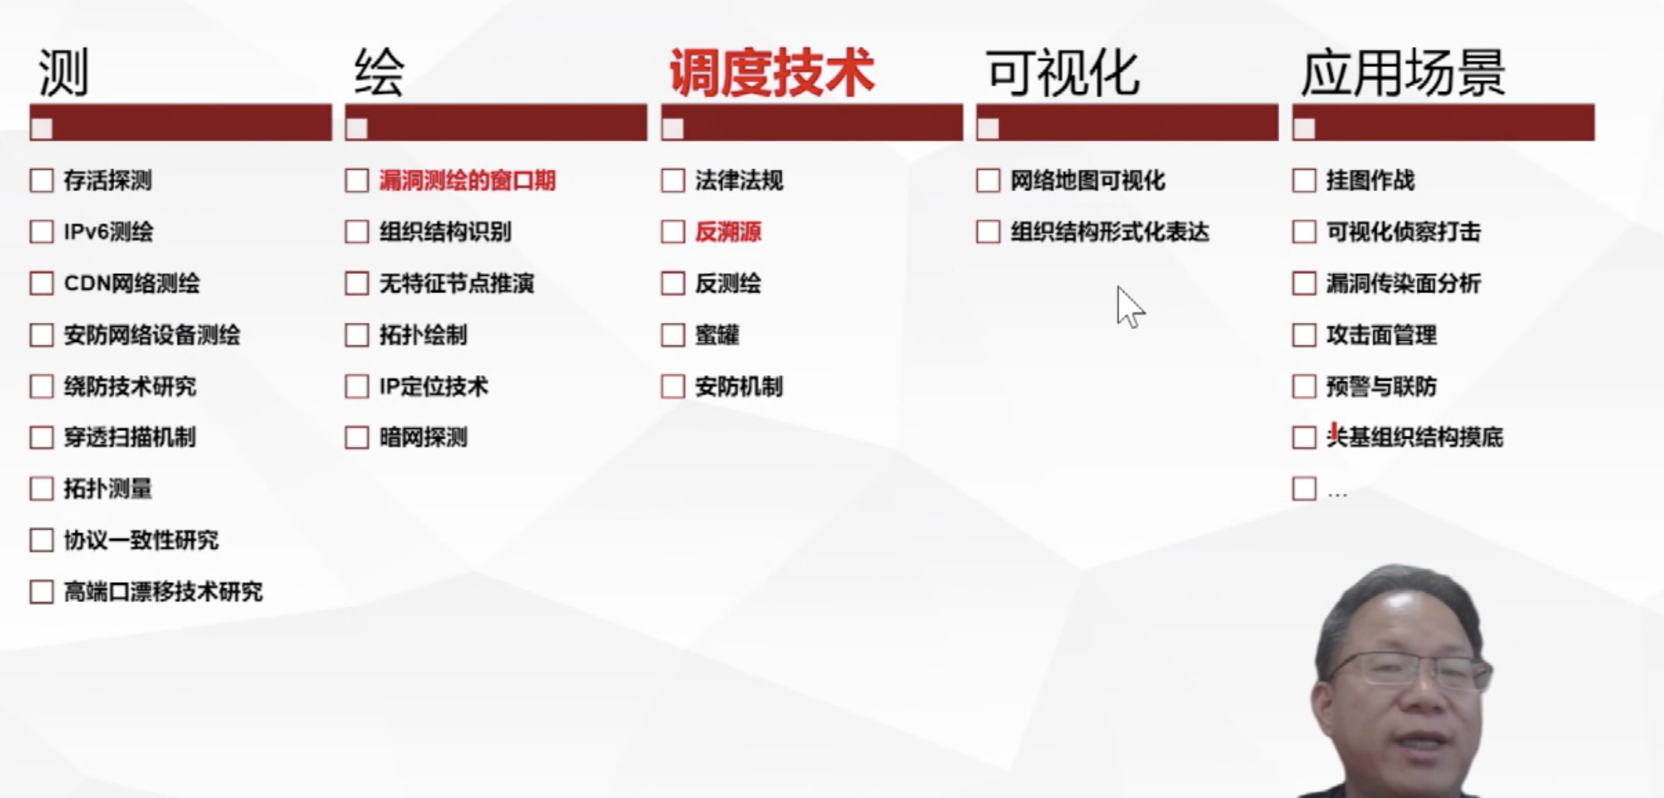
技术痛点
Notes:
模型,I 存活探测 2,指纹探测,你在哪你是谁,有什么特征
1. 存活探测包括 v4/v6 探测,v6难点在太多了,号称每一个沙子都有一个地址,靠v4的遍历是不行的,需要智能发现算法;从网站爬不够,需要核心算法
2. CDN 网络,网内网络测绘
3. 碰到网络安全防设备,防火墙怎么识别
4. 绕过防火墙,安防设备的技术,主要是在关键领域,这就属于高级的技术
前面是传统问题,后面是简单但是很头痛的问题
5. 比如看到 80 端口,但是跑的是 ssh 协议;大概有10%是不一致的
6. 高端口漂移技术研究,每个ip可以有65535个端口,这是一个高维的稀疏矩阵;一个是跑一遍就很耗时,这时候会发现很多APT组织会有一些特殊的端口;这时候也会做一些统计,根据不同地区,不同行业来统计端口特征
Pv4的总地址池大小约为43亿，在里面又分为两部分：公网地
址段（分配和未分配），保留网段（私有网段和特殊用途）。
实际的公网IP大约是30亿地址空间
绘呢,绘制网络里面动态的东西,漏洞的变化情况,漏洞的爆发情况,还有漏洞爆发后的修复面的情况
无特征节点,主要针对大量的敏感目标 APT 组织啊,黄赌毒组织啊,黑灰产业啊会用一些无特征节点
互联网测绘的核心是调度技术,基础,要借助法律法规合法,后面会简单举个例子

Slide 17
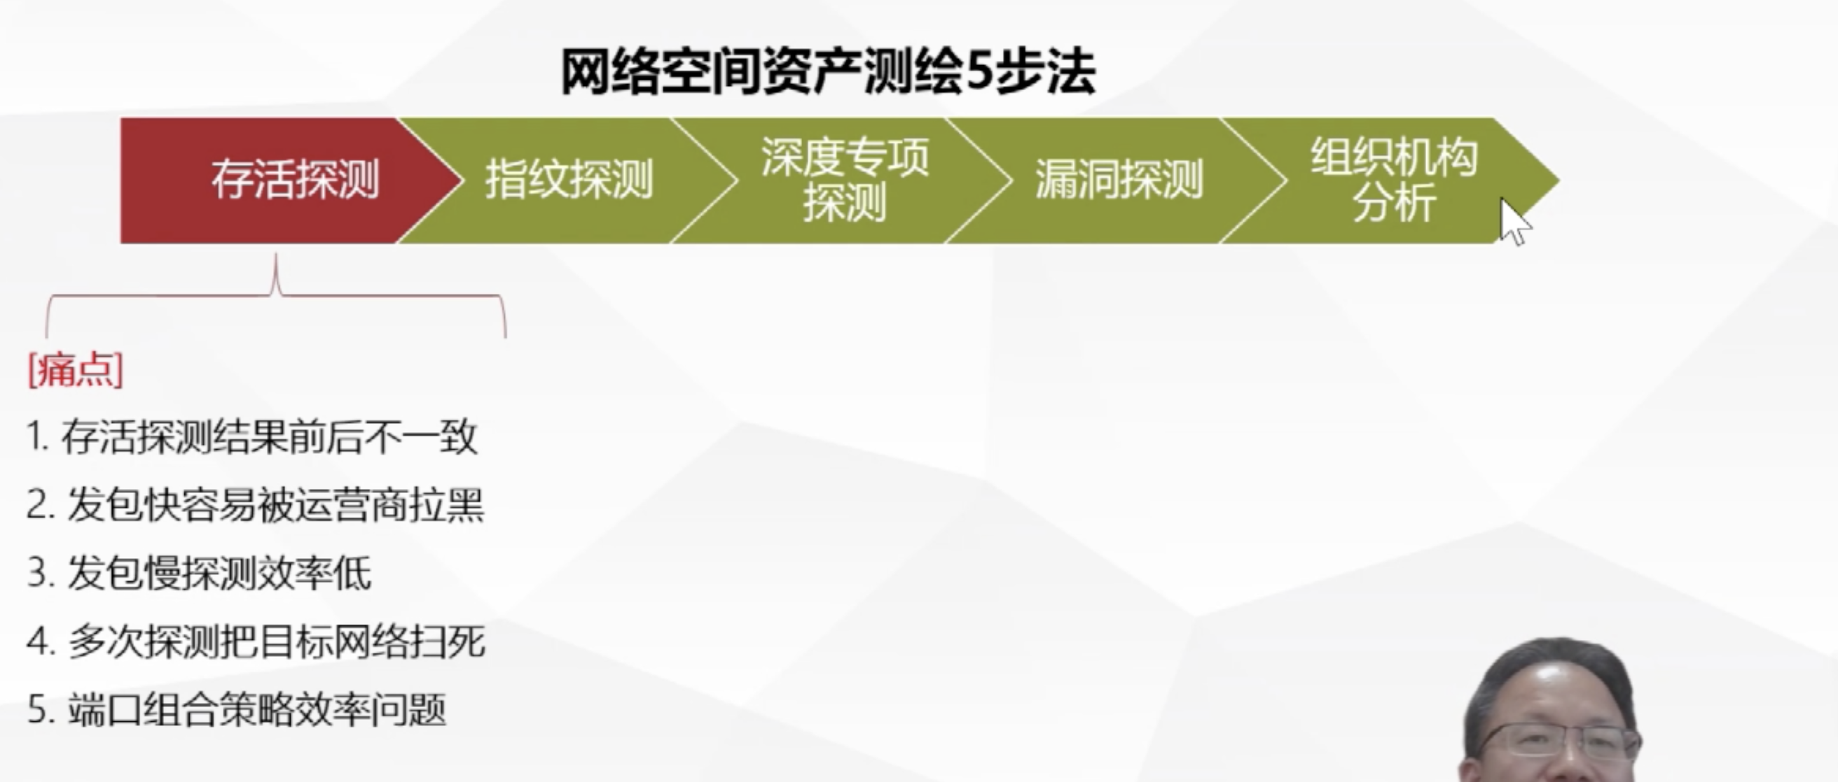
技术痛点
Notes:
很多时候别人说你扫太慢,你一提高,运营商给你拉黑了
很多工业里面说拍脑袋,22,80,3306,445啊,这些都是基于经验的,但是也是有限的
原理上说简单,我发个 SYN包,发个 ping 包有响应我再探测,7/30是最好的情况,发30个包能有7个包回来;但是在全球范围内有很大的一部分是发几万个包才返回几个,这时候调度技术就比较重要了

Slide 18
基于开源的单节点测绘实验
网段 | 配置 |  | Zmap | Masscan | Nmap
14x.x.183.0/24 | 5Mbps 单端口 服务器固定 | 耗时 | 11min43s | 1 min27s | 7 min39s
 |  | 命中率 | 323 | 315 | 317
12x.x.212.0/24 |  | 耗时 | 11 min34s | 54s | 7min53s
 |  | 命中率 | 496 | 496 | 496
13x.x.177.0/24 10x.x.227.0/24 |  | 耗时 | 22min34s | 1min29s | 2h18min47s
 |  | 命中率 | 363 | 183 | 368
Notes:
在试验活单点情况下,mAsscan有极大优势,但准确率堪忧

Slide 19
2级VPS基于开源的单节点测绘实验
网段 | 配置 |  | Zmap | Masscan | Nmap
14x.x.183.0/24 | 5Mbps 单端口 服务器固定 | 耗时 | 16min28s | 2min45s | 11 min66s
 |  | 命中率 | 242 | 280 | 293
12x.x.212.0/24 |  | 耗时 | 17min04s | 1min32s | 11min40s
 |  | 命中率 | 389 | 395 | 412
13x.x.177.0/24 10x.x.227.0/24 |  | 耗时 | 32min14s | 3min29s | 2h58min47
 |  | 命中率 | 302 | 135 | 323
Notes:
在试验活单点情况下,mAsscan有极大优势,但准确率堪忧

Slide 20
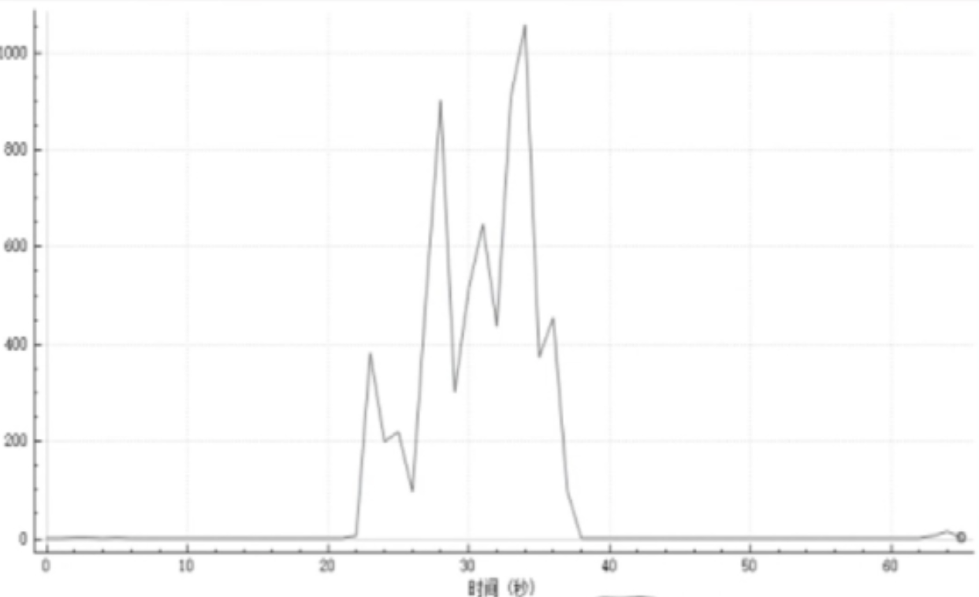
开源软件探测存在问题
痛点:
①开源软件的探测扫描效率低，网络噪音大;
②开源的探测引擎易被安全设备阻断;
③开源软件容易对扫描目标成致命危害;
④开源软件探测过程不可控;
Notes:
噪音指的是比如 masscan 扫描不准确会大量发包
开源软件特征很明显
标准的TCP/IP协议栈设计初衷是基于点到点通信模式，闭环模式;而网络测绘需要的是 SHOT-ON 模式，这必然导致TCP的滑动窗口协议、拥塞控制协议都失效，
从而使得探测效率、对目标的空。

Slide 21
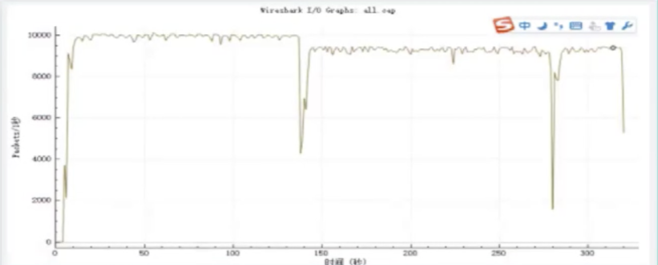
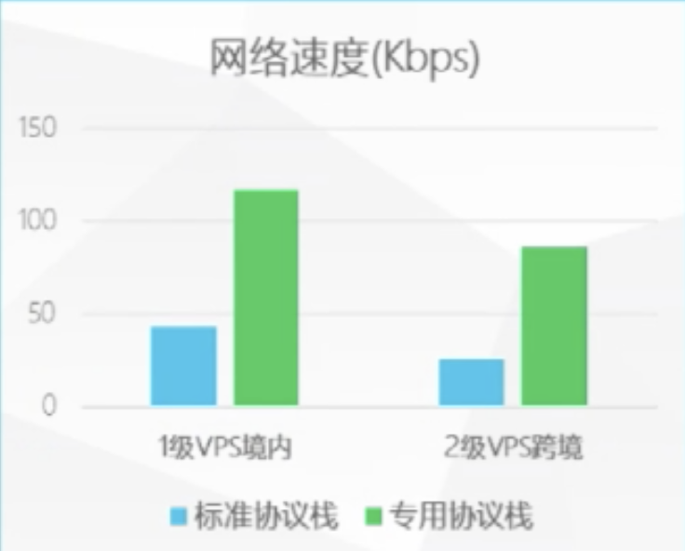
开源软件探测存在问题
解决方案:
①改造TCP协议栈从通信模式为SHOT-ON模
式;
②引擎需要兼容TCP并适应探测模式;
③源IP和端口离散化;
④自动参数自动调整，低带宽条件下的高速
发包，防止溯源，降低被识别成攻击流量。
⑤节点伪装技术，对抗反扫描
Notes:
标准的TCP/IP协议栈设计初衷是基于点到点通信模式，闭环模式;而网络测绘需要的是 SHOT-ON 模式，这必然导致TCP的滑动窗口协议、拥塞控制协议都失效，
从而使得探测效率、对目标的空。
1. 自己构造引擎,控制 tcp 状态及
2. 控制发包速率
3. 根据有限的回包调整 tcp 窗口
底座要打牢,速度,准确率

Slide 22
地理术语看地图异同
Topgrahpic
Chart
Map
地图,地形地貌图
航海图
泛地图

Slide 23
地图的“态”与“势”
地图的态是对环境的描述，以测绘为手段，把所有目标分解为点线面体。
地图的势是基于环境所展现的活动，活动主题不同，展现的势不同，传统地图可以有不同的主题。
网络空间地图，也就是对网络空间的环境进行描述。这是网络空间地图的基础部分，当前以测绘为主要手段，分为主动测绘和被动测绘二种。
网络空间地图

Slide 24
地图的“态”与“势”
网络空间专题活动
网络空间专题活动
网络空间专题活动
网络空间地图的核心思想是Mapping
网络空间底图
地理图谱
Notes:
比如说 攻防的,流量的,势;美国的网络安全报告地图就是把势解决了,公安部地理所的挂图作战核心就是把网络空间分成了很多层,社会层,xx层,这是不同的分法

Slide 25
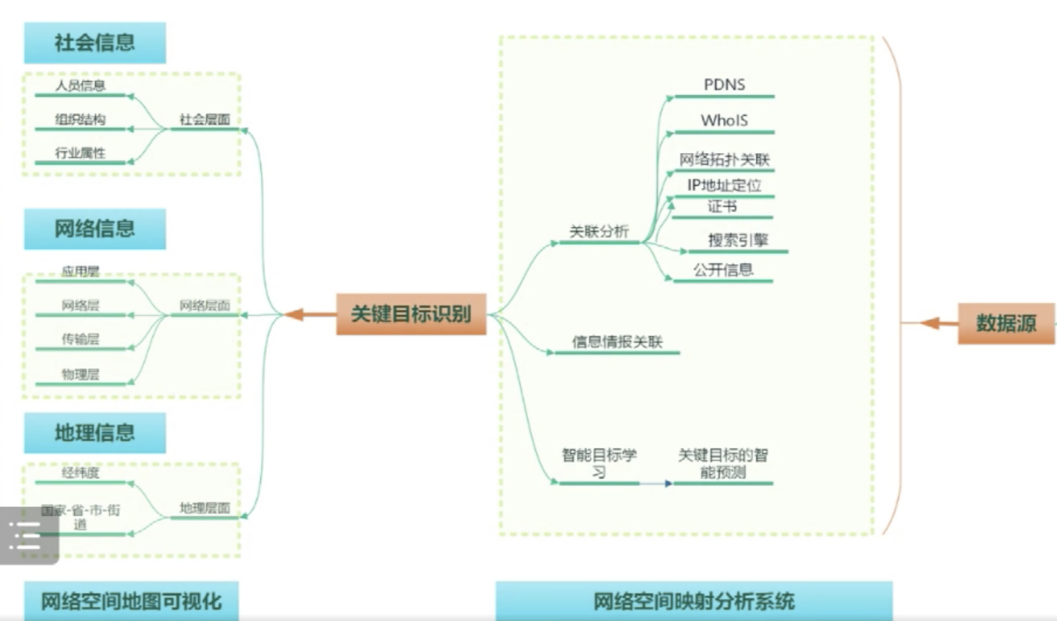
网络空间地图
Notes:
IPv4/IPv6
工控网络探测
网络空间测绘系统
网络拓扑
目标信息采集系统
路由类
远程管理类
数据源
关键目标监测系统
服务类
(被动) !
网络管理类
通联关系，时空变化
工控物联网类
基础服务类
无线网络

Slide 26
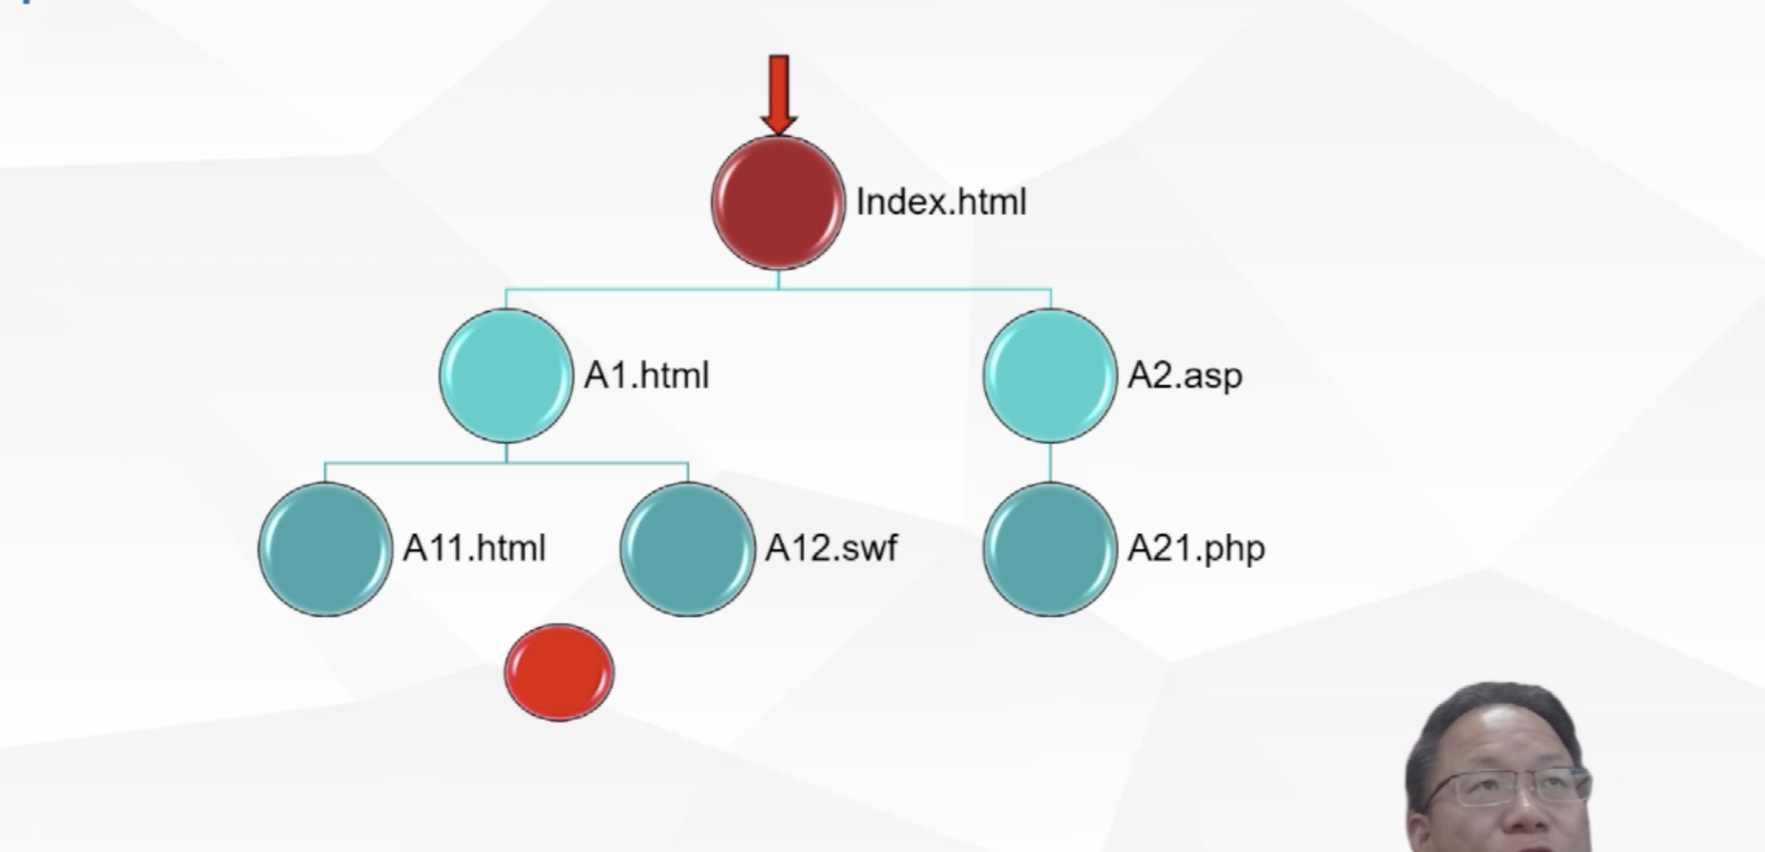
扫描器的谎言

Slide 27
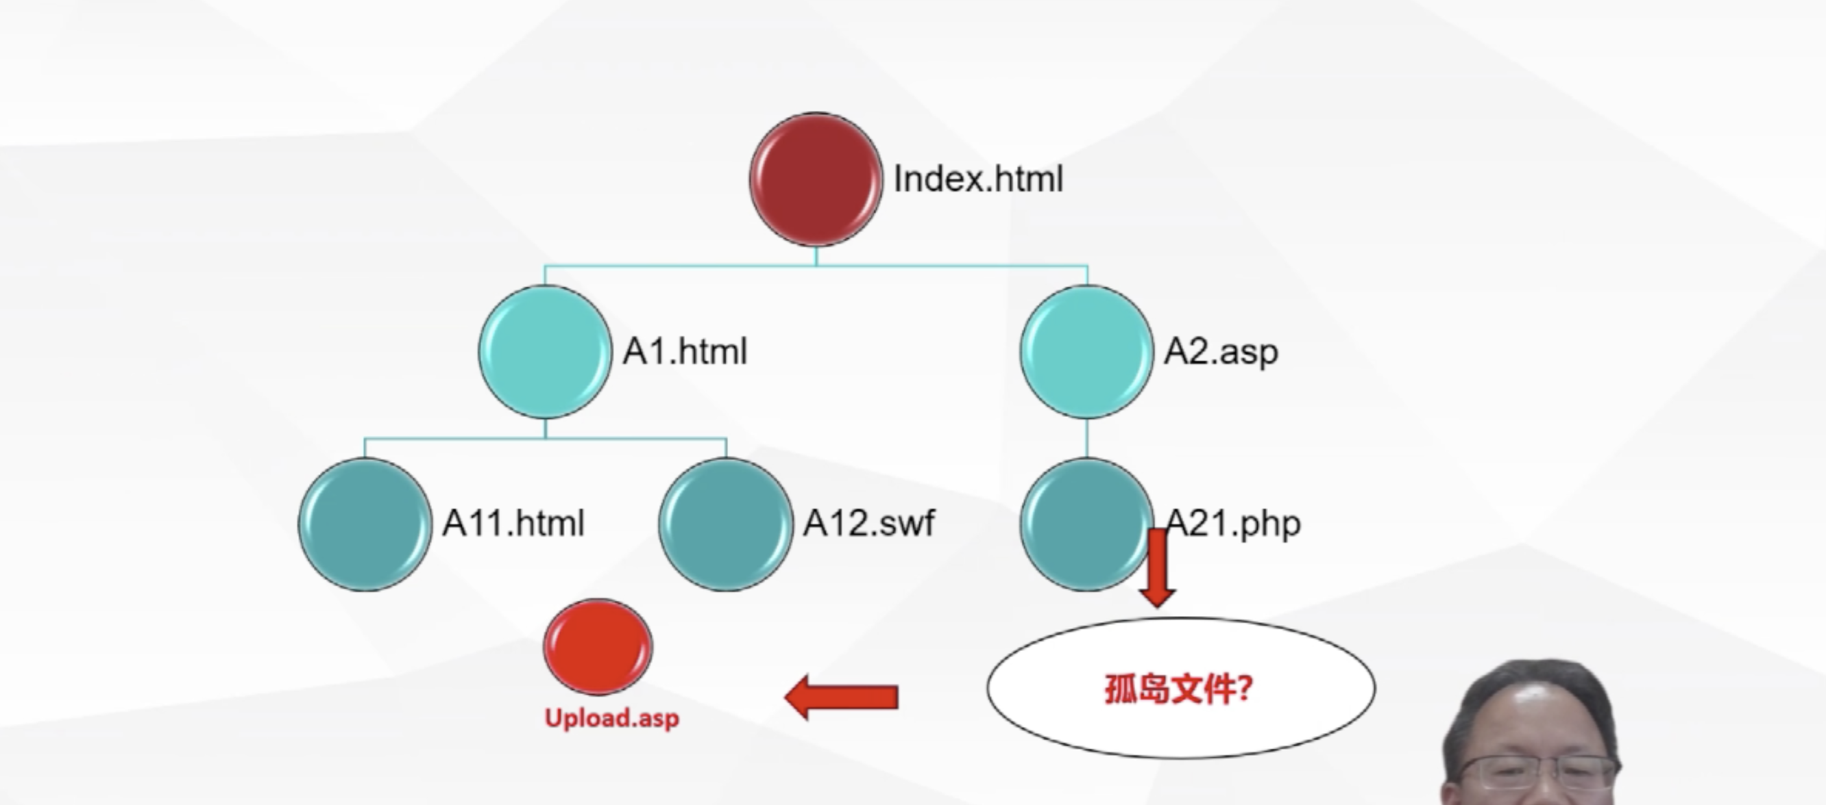
扫描器的谎言
Notes:
孤岛问题是 Web 漏洞扫描天然无法克服的问题,爬虫没法爬到;同理资产测绘里也存在

Slide 28
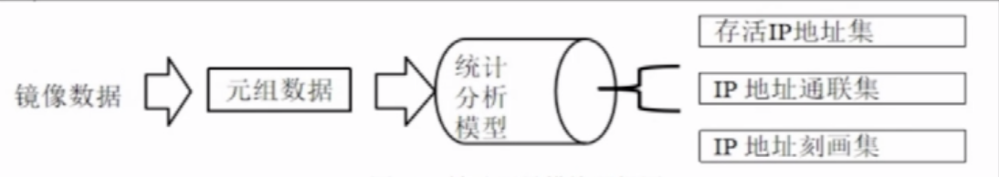
被动测量-基于流量智能分析技术
➢ 资产管理
➢ 盘点有漏洞的物联网设备
➢ 防止未授权的网络接入
➢ 网络资源限制
➢ 内部网络普遍存在:属于信息"富矿”类网络，与外部物理隔离或逻辑隔离，呈不
可见状态。
➢ 层层设防:网络管控措施多，主动测量包不可达，召回率低;孤岛问题。
➢ 测量代价:向弱连接的工业互联网内注入大量探测包，可能影响可用性和可靠性。
Notes:
协议啊,radio啊都是弱连接的

Slide 29
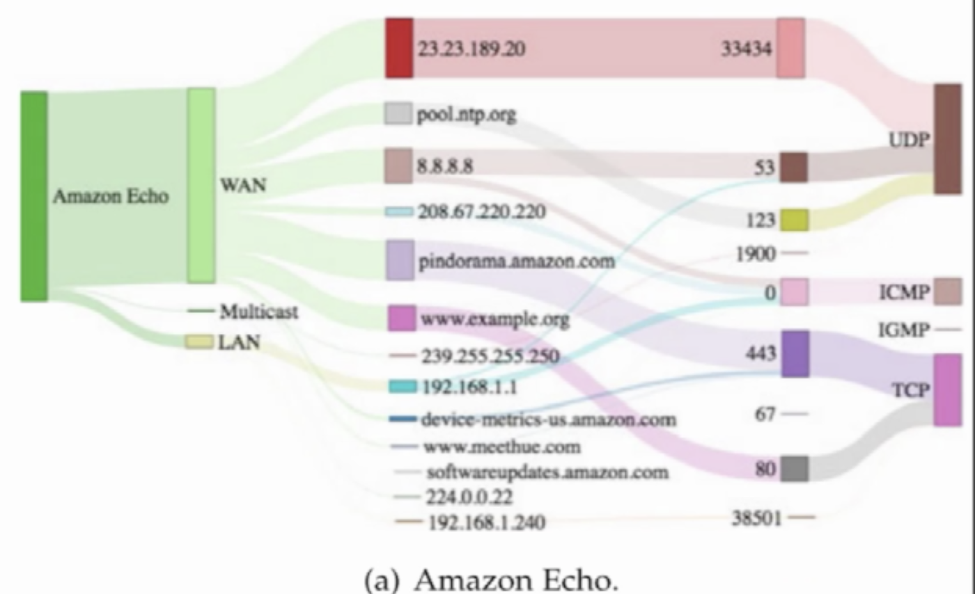
IoT设备流量指纹识别技术
方法: DPI >人工或半自动化地从流量中提取指纹信息，类似于IoC提取。
缺点:效率低，指纹不稳定。
Source: A. Sivanathan et al, "Classifying IoT Devices in Smart Environments Using Network Traffic Characteristics, " IEEE Transacticar- MobileComputing, 2019
Notes:
传统方法,比较简单

Slide 30
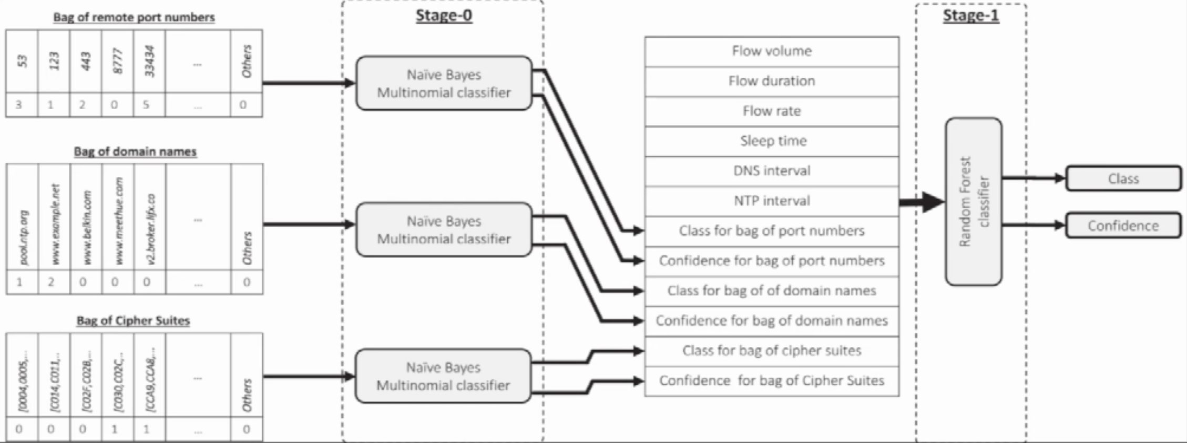
被动测量-基于流量智能分析技术
➢ 方法:流量收集> [人工标签] > L3~L7提取特征>预处理>模型训练>部署
➢ 难点:标签数据、特征工程、概念漂移、模型在线更新
Source: A Sivanathan et al, "Classifying /aT Devices in Smart Environments Using Network Traffic Characteristics, " IEEE Transactiorer MobileComoutina 2019
Notes:
随着机器学习技术普及和落地,机器学习方法不断引入,学术和工业界都很成熟了,不论是在工业界和
学术界,看成一个标准的流程
1. 数据手机,如果是监督学习就会打一些人工标签,L3-7层的特征提取,一般这种被动信息手机都是在网络层以上的
2. 特征工程是一个瓶颈了,特征已经开发的差不多了
3. 训练集和测试集受网络环境影响很大的,很可能上线就失效了
4. 什么时候概念漂移,那我什么时候更新,是全量更新还是增量更新

Slide 31
流量加密为IoT设备指纹识别带来的挑战
趋势:
➢ 南北向流量加密占比约为81%;
➢ TLS 1.3和 DNSSEC 采用率逐步升高;
➢主流的 loT Platform 大多已采用HTTPS加密流量。
挑战:
➢ 被动测量识别 IoT 设备无法解析 Payload;
➢ 成为很多流量分析类安全产品的天花板
Source: Gigamon, "TLS Adoption Research, ”2020.
X. He, et. al, "fingerprooting Mainstream 1o1 Platforrs Using Traffic Analysis, " IEEE Internet of Things Journal, 2022
Notes:
南北流量（NORTH-SOUTH traffic）和东西流量（EAST-WEST traffic）是数据中心环境中的网络流量模式。下面我们通过一个例子来理解这两个术语。
假设我们尝试通过浏览器访问某些Web应用。Web应用部署在位于某个数据中心的应用服务器中。在多层体系结构中，典型的数据中心不仅包含应用服务器，还包含其他服务器，如负载均衡器、数据库等，以及路由器和交换机等网络组件。假设应用服务器是负载均衡器的前端。
当我们访问web应用时，会发生以下类型的网络流量：
客户端（位于数据中心一侧的浏览器）与负载均衡器（位于数据中心）之间的网络流量
负载均衡器、应用服务器、数据库等之间的网络流量，它们都位于数据中心。
南北流量
在这个例子中，前者即即客户端和服务器之间的流量被称为南北流量。简而言之，南北流量是server-client流量。
东西流量
第二种流量即不同服务器之间的流量与数据中心或不同数据中心之间的网络流被称为东西流量。简而言之，东西流量是server-server流量。
当下，东西流量远超南北流量，尤其是在当今的大数据生态系统中，比如Hadoop生态系统（大量server驻留在数据中心中，用map reduce处理），server-server流量远大于server-client流量。
大家可能会好奇，东西南北，为什么这么命名。
该命名来自于绘制典型network diagrams的习惯。在图表中，通常核心网络组件绘制在顶部（NORTH），客户端绘制在底部（SOUTH），而数据中心内的不同服务器水平（EAST-WEST）绘制。

Slide 32
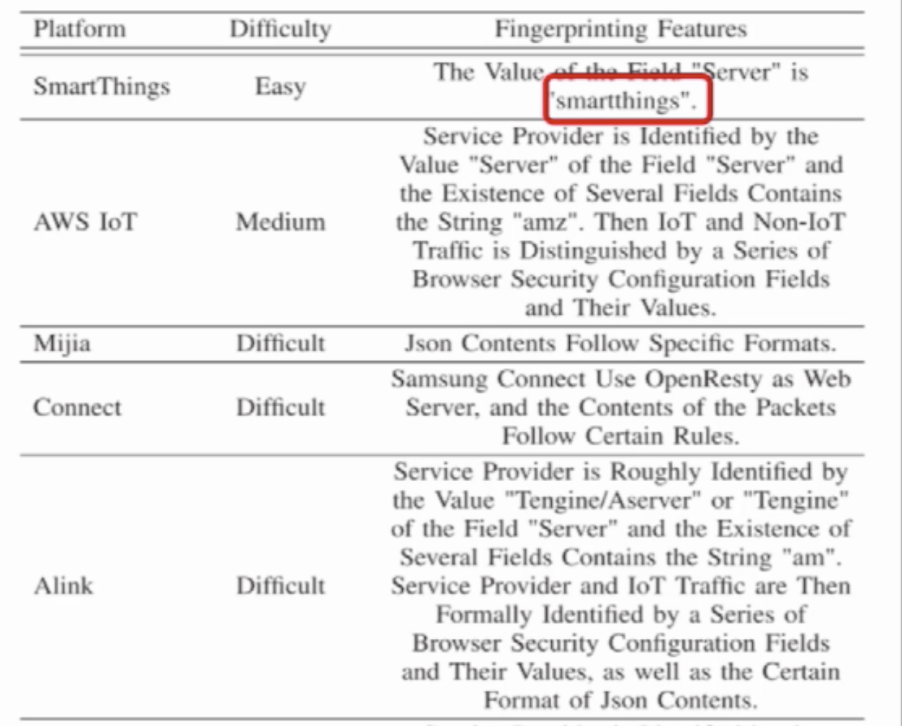
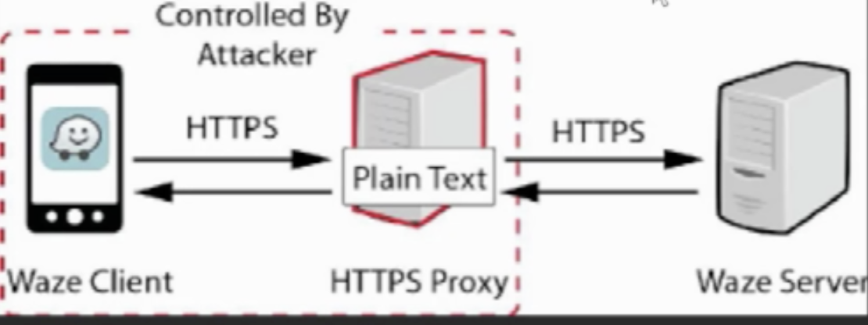
后流量加密时代 IoT 设备指纹识别: MITM
➢ 安全产品现状:当前应对加密流量的
普遍方法是MITM解密;
➢ 存在问题:资源消耗高、密钥管理风险、
数据泄露风险。
Source: X. He, et. al, "fingerprinting Mainstream 1oT Platforms Using Traffic Analysis,”IEEE Internet of Things Journal, 2022
Gang w et al Attacks and Defenses in Crowdsourced Mapping Services[J]. Computer ence, 2015.
Notes:
企业内部脱证书

Slide 33
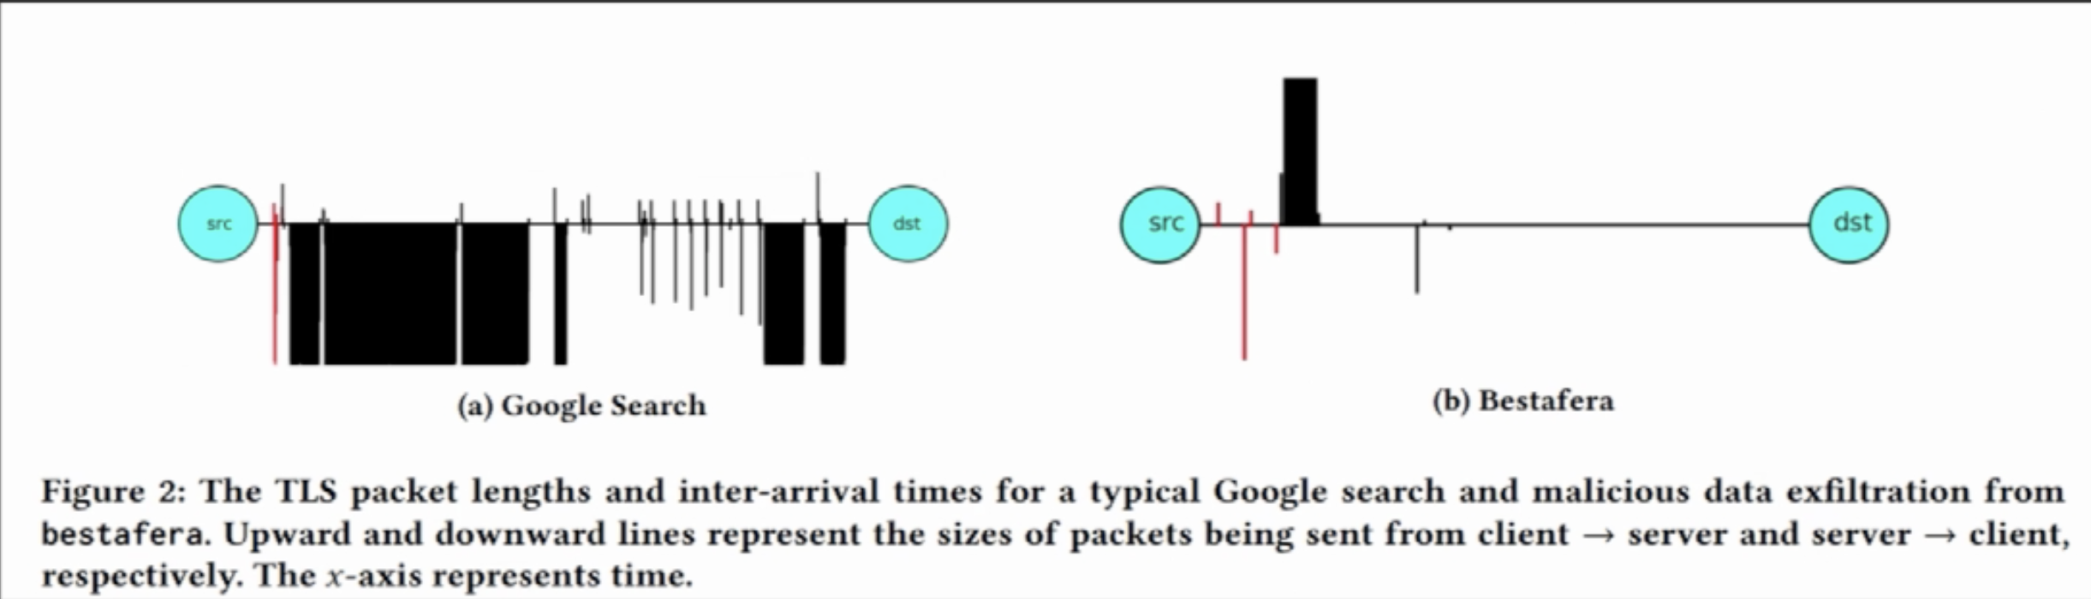
后流量加密时代 IoT 设备指纹识别: Non-Payload+ML
除Payload, PDU头域及时空统计数值蕴含了丰富的特征信息
Source: B. Anderson el. al, "Machine learning for encrypted malware traffic classification: Accounting for noisy labels and non-sta vrity"ACM SIGKDD, 2017.
Notes:
协议数据单元

Slide 34
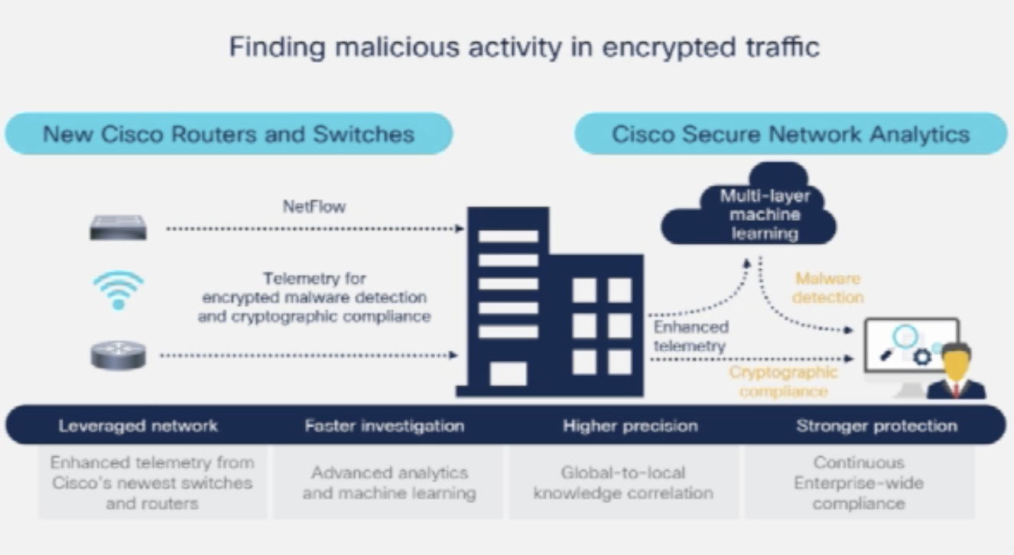
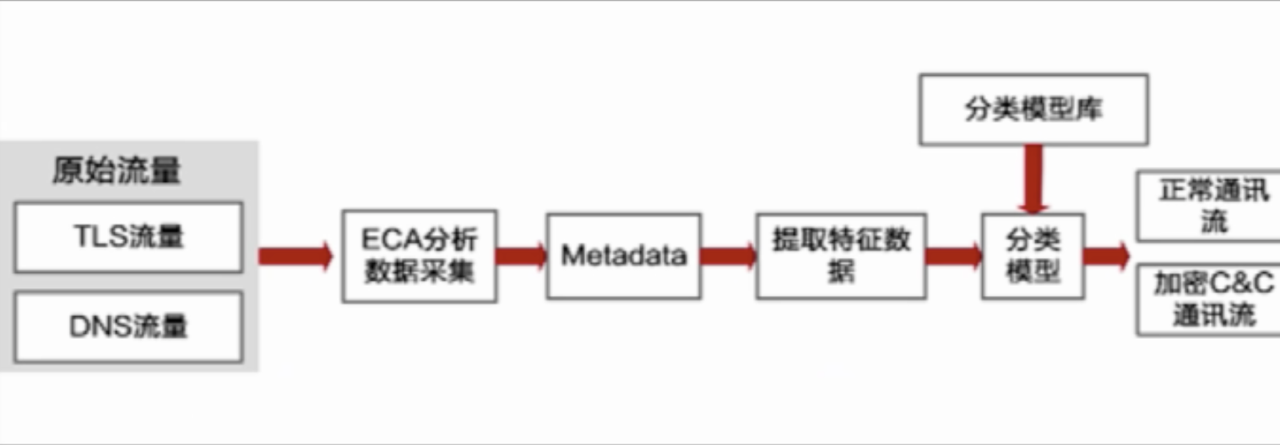
后流量加密时代 IoT 设备指纹识别: Non-Payload+ML
Cisco ETA (Encrypted Traffic Analytics)
Huawei ECA(加密通信分析)
Source: B. Anderson el. al, "Machine learning for encrypted malware traffic classification: Accounting for noisy labels and non-sta vrity"ACM SIGKDD, 2017.
Notes:
协议数据单元
思科已经有产品落地,了

Slide 35
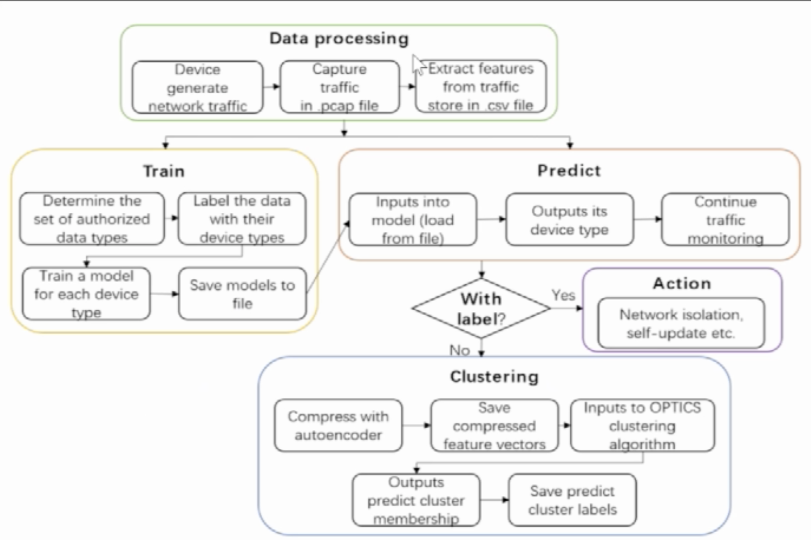
后流量加密时代 IoT 设备指纹识别: Non-Payload+ML
➢ 用于识别loT设备的Non-payload特征+ ML的方法在学术研究和产品落地都已非常成熟。
➢ 已公开的Non-payload特征达数百种。
➢ 特征并非越多越好，有些受网络环境影响，易概念漂移。
Source: . Bao, B. Hamdaoui, and W. -K. Wong, "oT Device Type ldentification Using Hybrid Deep Learning Approach for Increase Security" IWCMC 2020.a
Notes:
右边是学术界近两年的一个研究
2 当然在数据中存在一个情况,就是很多数据没法确定是不是具体的 IOT 设备,他的边界点不明确,对于这种数据他又做了一层聚类分析
在 Non-Payload + ML 的研究中已经公布了数百种,很多 特征很容易受网络环境影响,不建议使用

Slide 36
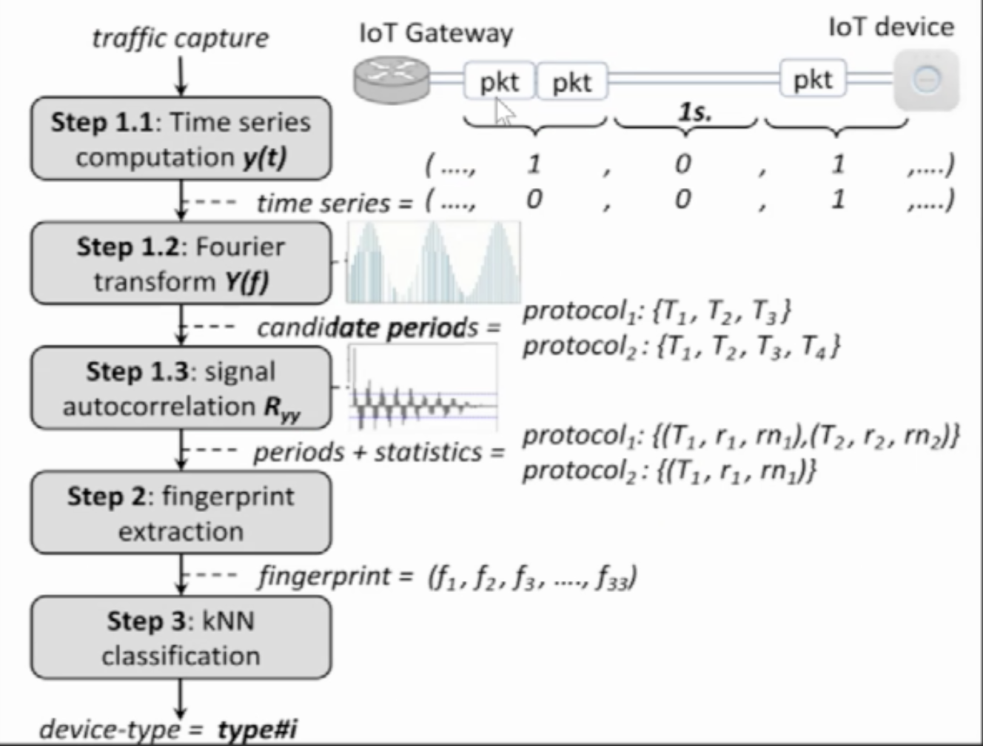
后流量加密时代 IoT 设备指纹识别: 特征空间扩展
从时域到频域
①以Flow为单位拆分IoT设备流量
②以秒为单位抽样时间序列
③运用DFT (离散傅里叶算法)分析
识别周期性信号
④对周期性信号进行时间窗统计
⑤运用机器学习方法聚类
Source: s. Marchal et. al, "AuDl: Toward Autonomous /oT Device Type ldentificatian Using Periodic Communication, " IEEE Journ' 1 SelectedAreas in Communications, 2019.
Notes:
我们讲到,特征空间已经到了一个瓶颈,现在就在看怎么能把它从一个时间空间,内容空间的拓展,这个研究是从时域到频域的扩展
这样我们就得到了一个时间纬度上的01序列,从信号角度来说是一个方波,从信号角度来说很有可能是有周期性的特征的,
用 DFT 我们就转化到了频域空间,看看包含多少周期性的特征,然后我们再结合具体的协议,看一下这个协议在时间窗里有多少的周期特征,再作为特征向量去进行机器学习分类

Slide 37
基于流量变形的反识别技术
为什么研究IoT设备流量指纹反识别技术?
➢ 保护IoT设备:不暴露loT资产，不引起攻击者的注意，例如工业设备的启停。
➢ 保护隐私: loT设备流量模式可能引发发隐私泄露,例如健康设备数据传输模式。
➢ 测试指纹识别技术的有效性:是否能够轻易绕过，导致无法正确识别设备。
Notes:
侧信道攻击,wifi 室内定位,很大一部分都是家庭路由器,telnet 23,爆破后植入一个后面监听流量
如果能掌握智能iot流量就可以把线上攻击转移到线下

Slide 38
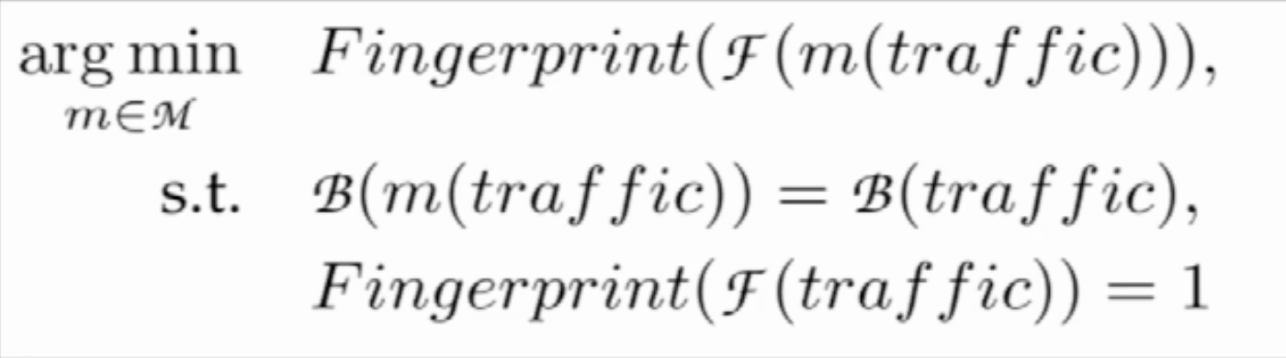
基于流量变形的反识别技术
➢目的:绕过IoT流量指纹分析模型
➢本质:流量操纵扭曲特征向量
➢约束:不改变流量承载功能
➢建模:最优化问题

Slide 39
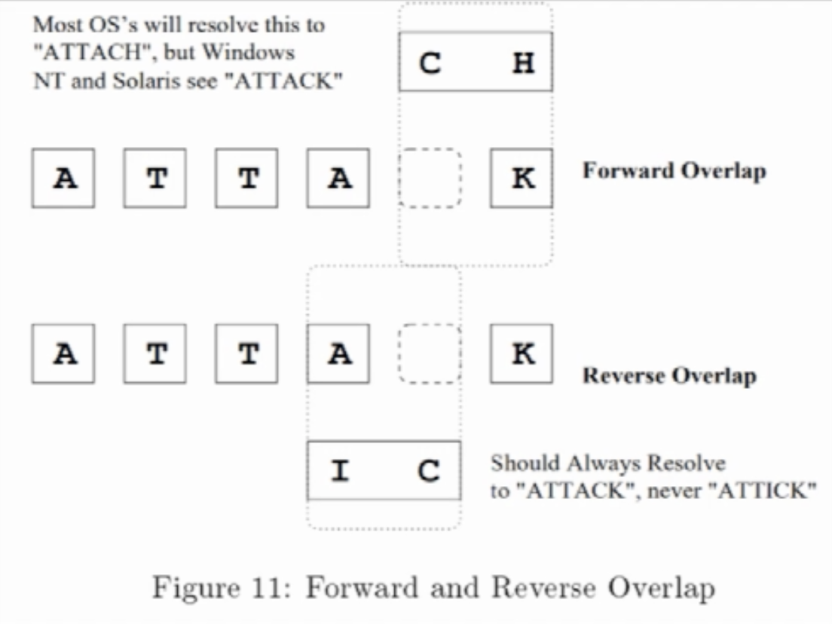
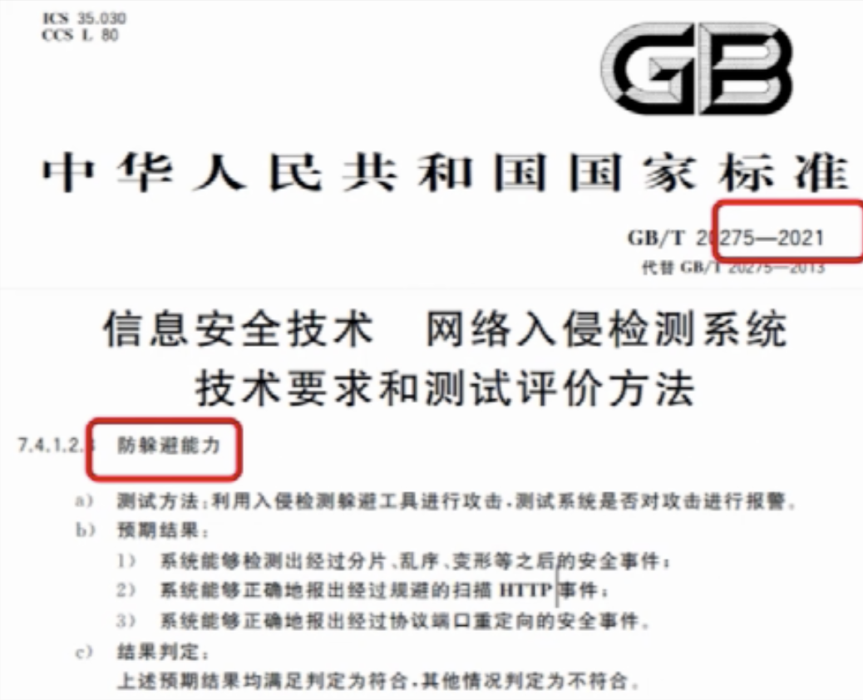
传统流量变形技术: 利用系统差异
Source: T. Ptacek and T. Newsham, "Insertion, Evasion, and Denial of Service: Eluding Network Intrusion Detection, " in CEUR Work Proceedingse o.
Notes:
这种都是单个的,被公开后就被修补了

Slide 40
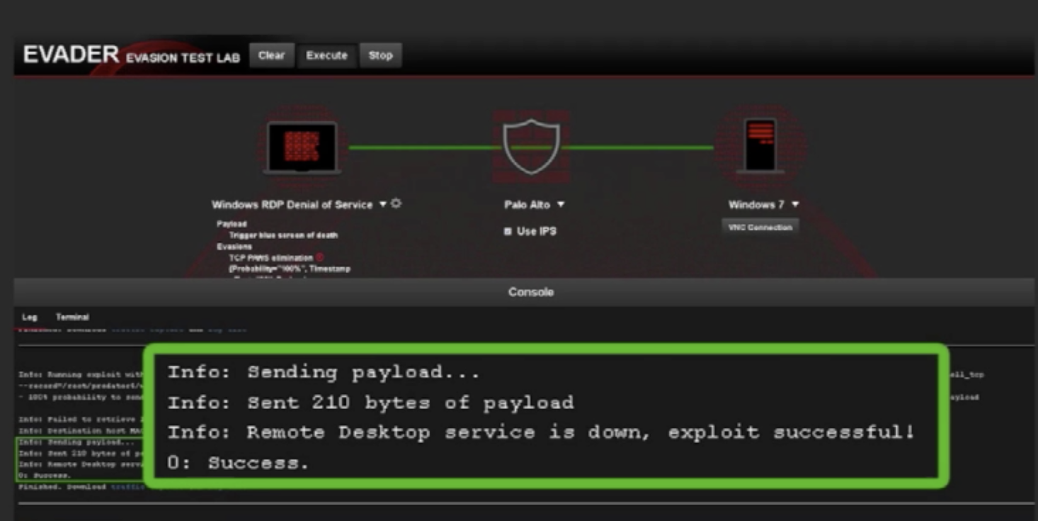
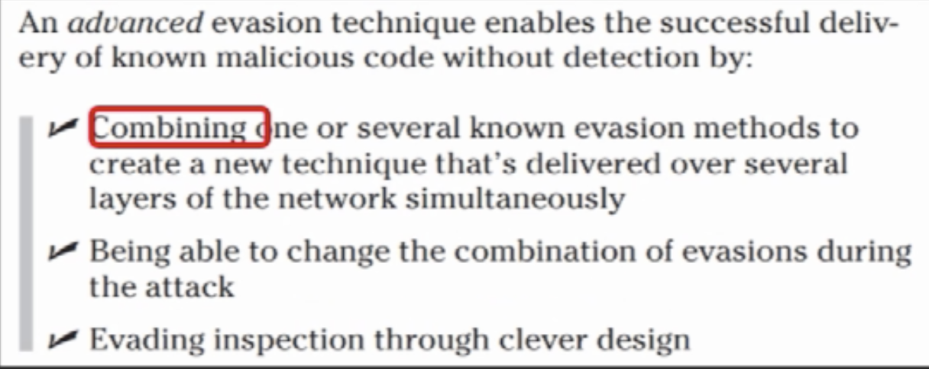
传统的流量变形技术: AET (Advanced Evasion Tech.)
Sourece: K. Majewski, Advanced Evasion Techniques for Dummies. Forcepoint, 2015.
Notes:
高级伪装绕过技术本质上是组合多种绕过方式
今年还有零星的论文讨论,发现还有一些 开源的 设备 IDS 啊可以被绕过,大部分都被修补了

Slide 41
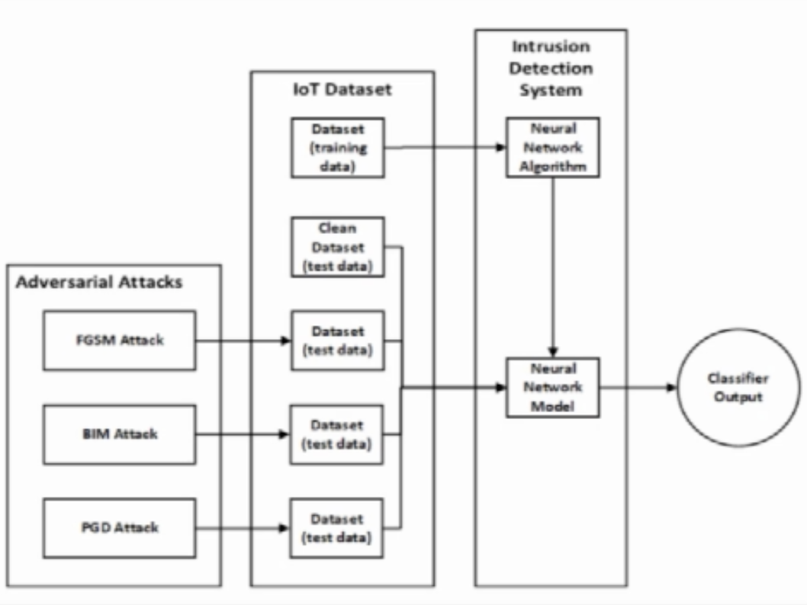
流量智能变形技术:反向优化
➢ 方法:假设识别模型为白盒，特征定义已知，通过对目模型损失函数反方向优化，生成误导模型的对抗样本。
➢ 主流算法: FGSM/JSMA/CW
Source: o. lbitoye et. al, Analyzing Adversarial Attacks against Deep Learning for Intrusion Detection in GLOBECOM
Notes:
这个是随着 AISEC, AI 安全自身发展出现的方法,以深度神经网络为代表的机器学习算法,本质上就是梯度,围绕梯度下降去做收敛,去迭代模型参数
需要假设参数已知,特征已知

Slide 42
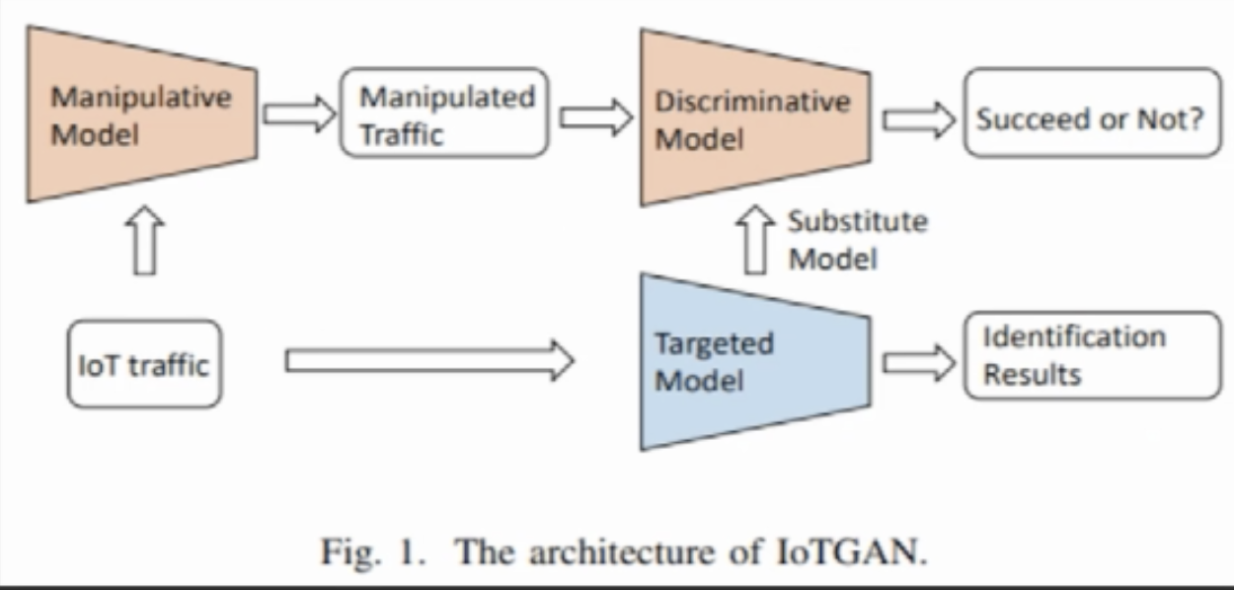
流量智能变形技术: GAN (Generative Adversarial Network)
方法一:利用GAN的生成器对原始loT流量特征进行复杂运算，最终使鉴别器(IoT识别模型)不能正确识别。
方法二:通过对原始流量加噪后的复杂运算(Generator)实现流量变形
Source: T. Hou et.al, ": GAN Powered Camouflage Against Machine Learning BasedT 'ev be ootaos , " DySPAN
Notes:
拿不到原模型,用一个类似的模型,或者如果已知数据集,自己训练一个模型

Slide 43
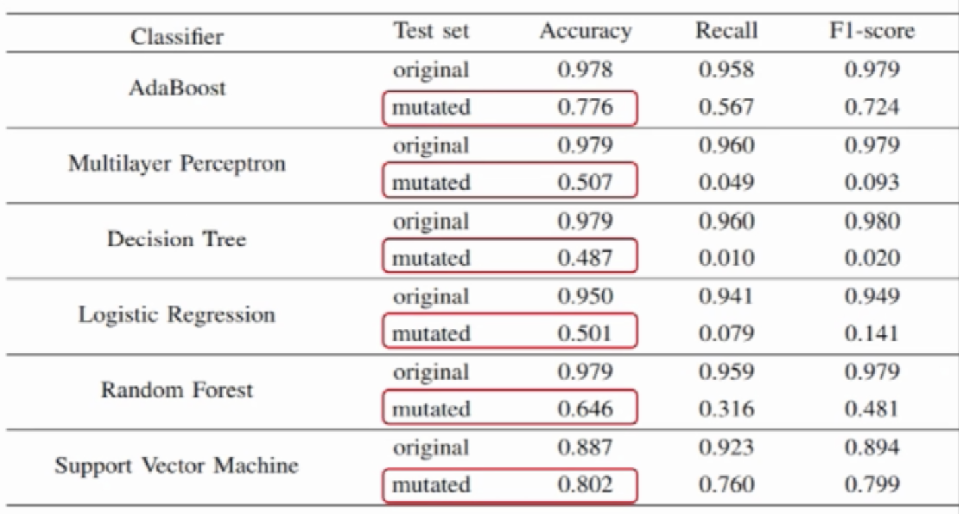
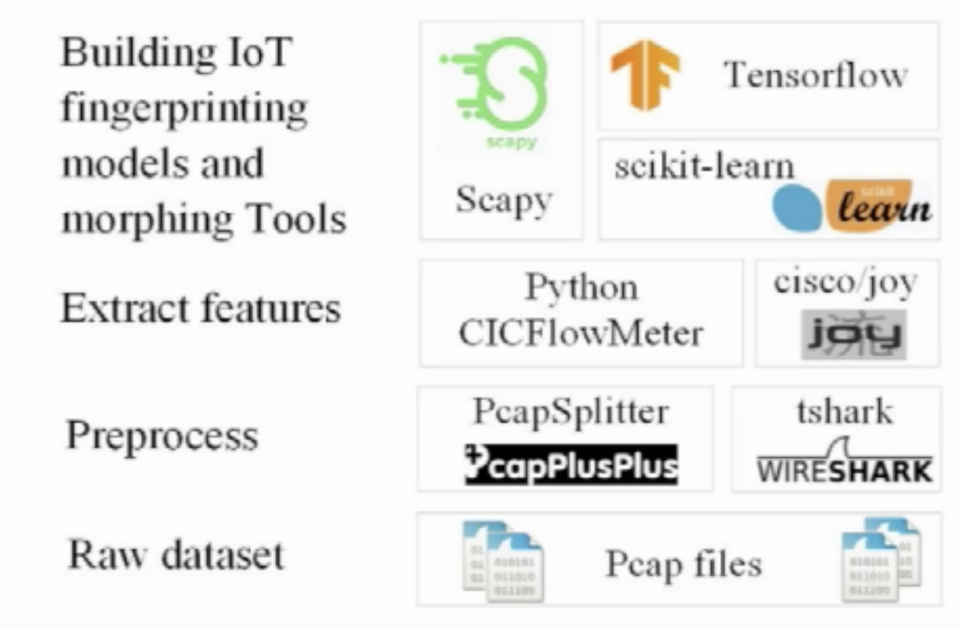
流量智能变形技术:从特征空间到流量空间
Notes:
从特征空间到流量空间的变形是不可逆的,假设特征空间里面有一个特征是平均包时间延迟,我要把他从1s改成2s,我怎么把他映射到 pcap 文件呢?这是根本做不到的,这就不是一个 1v1 映射的问题

Slide 44
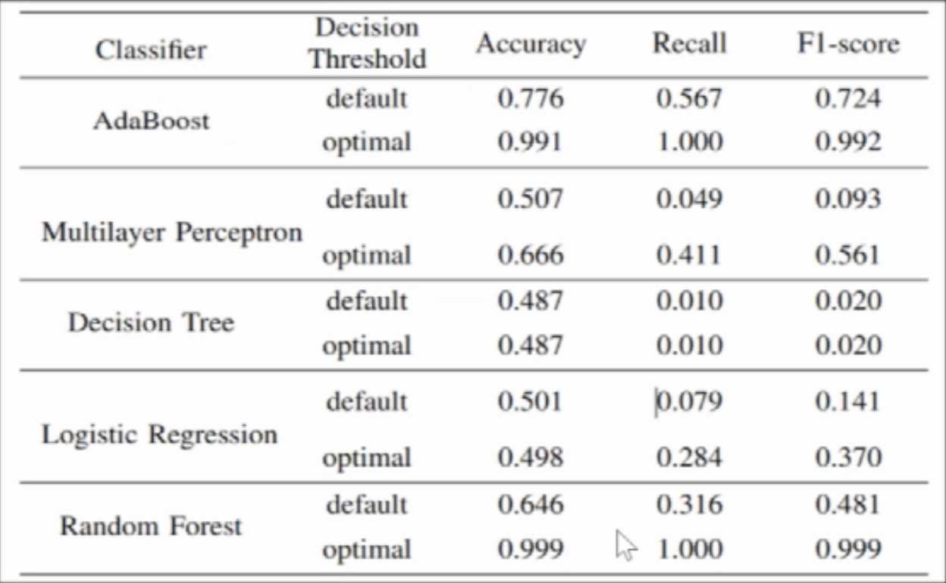
道高一尺魔高一丈:高维空间争夺战
基于自适应阈值的流量识别防御算法

Slide 45
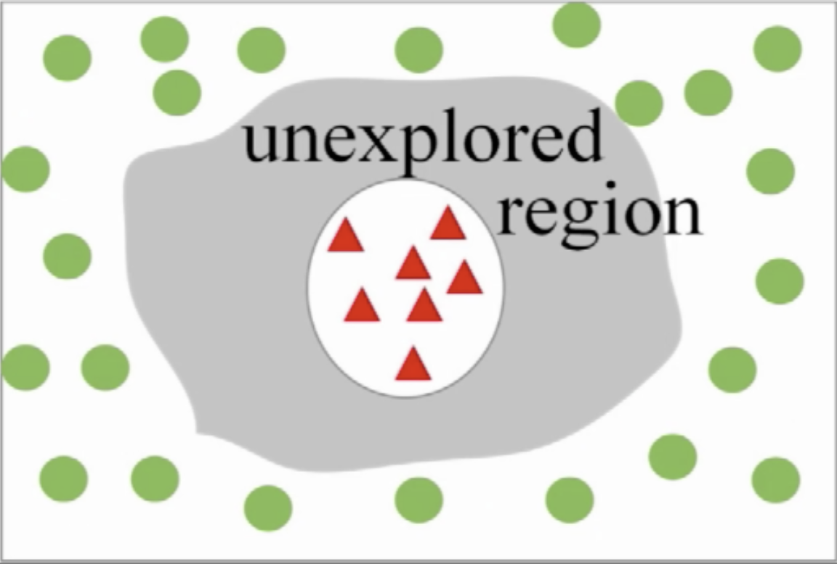
道高一尺魔高一丈:高维空间争夺战
保证设备识别性能的前提下占领稀疏空间
Notes:
识别和反识别的对抗本质,是高维空间的争夺战,依赖于机器学习算法,这会有一个虚拟边界,如果是2分类,IOT指纹识别或者二分类,现在已经有几百维了.如果空间扩展到7层协议的话可能几万维,他是一个高纬的稀疏的空间,数据量有限的情况下,他的边界可能是一个很小的区域,而在两个分类之间会有一个很广泛的区域,而这就是做反识别的区域,防御反识别就要占领这种区域;1. 数据量上来占领空间 2,算法优化,一点点搞,现在还是基于数据来做,可能下一代技术,推理,加上威胁情报来做

Slide 46
谢谢观看
2022.08.14

